Slide 1

UỶ BAN NHÂN DÂN THÀNH PHỐ THỦ ĐỨC
TRƯỜNG MẦM NON LONG SƠN
CHUYÊN ĐỀ
ỨNG DỤNG CNTT
HƯỚNG DẪN SỬ DỤNG DỊCH VỤ LƯU TRỮ DỮ LIỆU TRỰC TUYẾN : GOOGLE DRIVE và TẠO MÃ QR
THÁNG 10/2023

Slide 2

Phần 1: Giới thiệu
về Google Drive

Slide 3











MỘT SỐ DỊCH VỤ MIỄN PHÍ CỦA GOOGLE
Google
drive
Google
map
Google
Calendar
Google
gmail
Google
Picture
Google
translation
01
HƯỚNG DẪN CHI TIẾT MỘT SỐ DỊCH VỤ MIỄN PHÍ CỦA GOOGLE
02
Google
drive
Google
gmail
03
04
05
06
Google
Calendar
Google
Picture
Google
map
Google
translation

Slide 4



Hướng dẫn sử dụng dịch vụ lưu trữ dữ liệu trực tuyến: Google Drive
1
2
GIỚI THIỆU DỊCH VỤ LƯU TRỮ TRỰC TUYẾN
HƯỚNG DẪN CHI TIẾT
3
Tæ: Toán - Lý
THỰC HÀNH

Slide 5

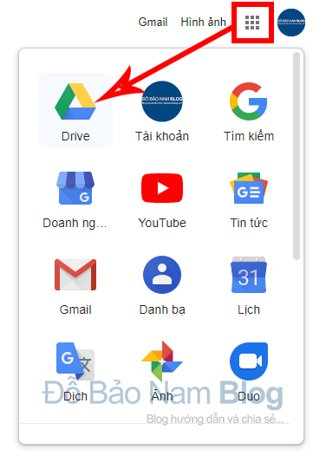
Bước 1: Truy cập vào trang Google Drive
Bạn có thể truy cập trực tiếp theo đường dẫn sau: https://drive.google.com/. Hoặc từ một trang nào đó của Google (ví dụ Google.com.vn), bạn click vào các dịch vụ của Google và chọn biểu tượng Google Drive. Các dịch của Google chính là icon hình 9 ô vuông nhỏ ở góc trên bên phải trình duyệt (bên cạnh icon tài khoản).

Slide 6

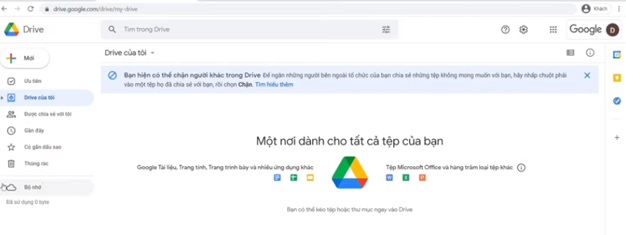
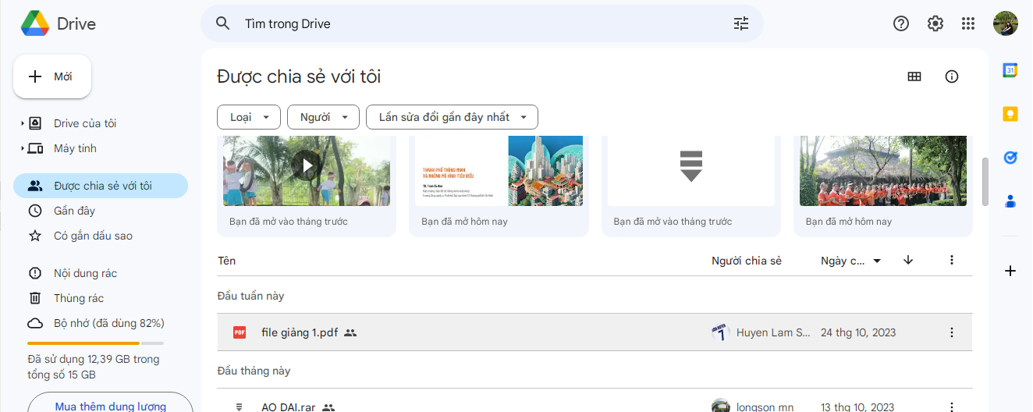
Drive trống
Drive có tài liệu

Slide 7

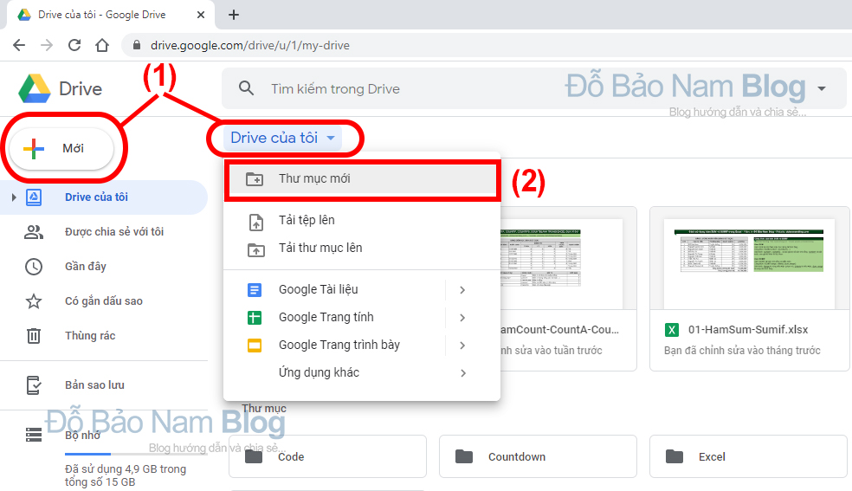
Bước 2: Từ trang Google Drive, bạn tạo thư muc mới
Từ trang Google Drive, bạn click chuột vào nút Mới ở góc trên bên trái, chọn Thư mục (có icon thư mục và dấu + trong thư mục ở bên trái). Hoặc bạn click vào chữ Drive của tôi, chọn Thư mục mới.

Slide 8
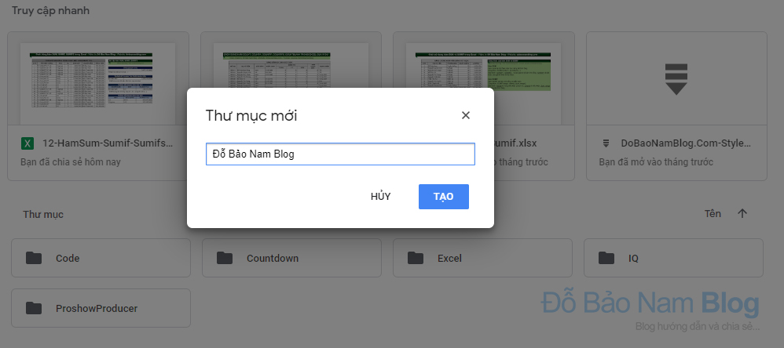
Bước 3: Đặt tên cho thư mục mới trên Google Drive
Khi cửa sổ thư mục mới hiện ra, bạn viết tên cho thư mục vào ô textbox. Sau đó, click chuột vào nút tạo màu xanh để tạo thư mục trong Google Drive. Sau khi bạn click vào nút Tạo, bạn sẽ nhìn thấy thư mục mới tạo ngay ở trang trủ của trang Google Drive.

Slide 9
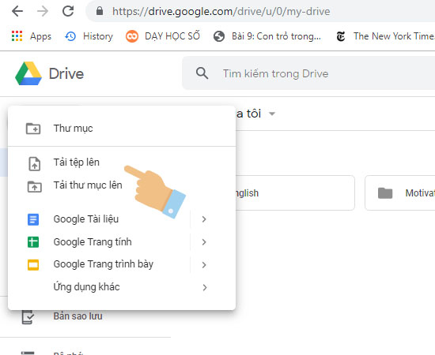
Chọn Tải tệp lên để tải 1 hoặc nhiều tệp. Hoặc thậm chí Tải thư mục lên để tải thư mục lên Google Drive.

Slide 10
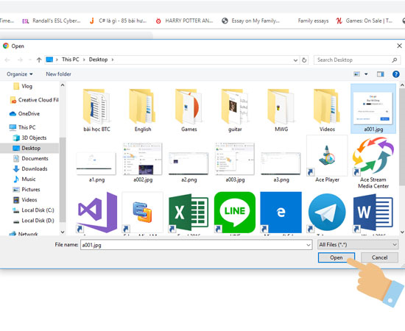
Bước 3: Nhấn Open để tải tệp lên.

Slide 11
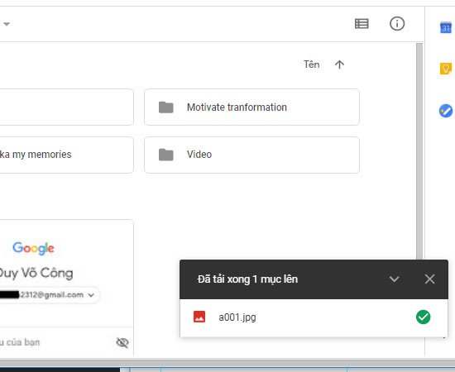
Thông báo tải tệp, thư mục lên sau khi hoàn tất.

Slide 12

Phần 2: TẠO MÃ QR

Slide 13
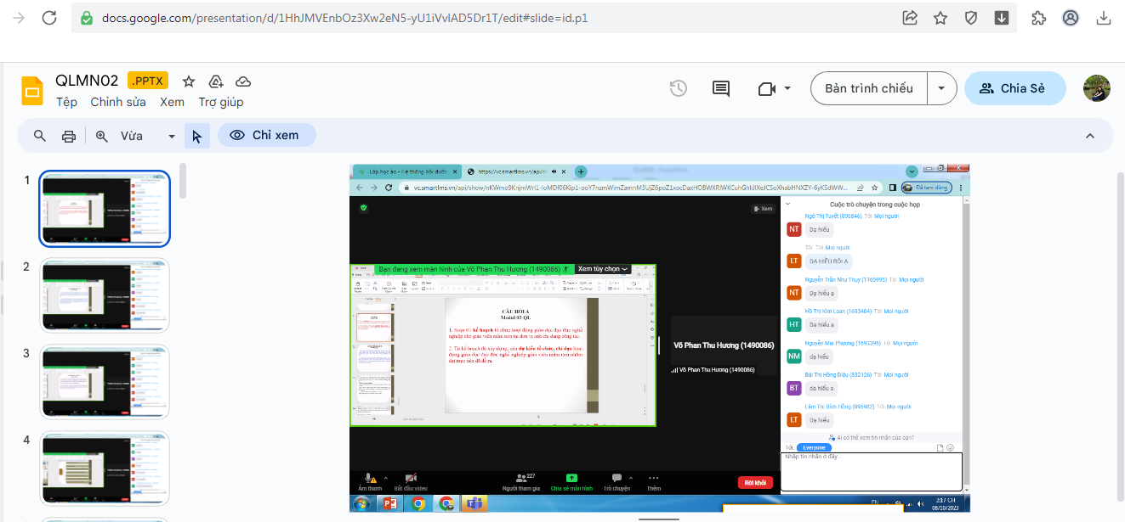
Bước 1: Các cô mở file/ tài liệu cần tạo QR

Slide 14
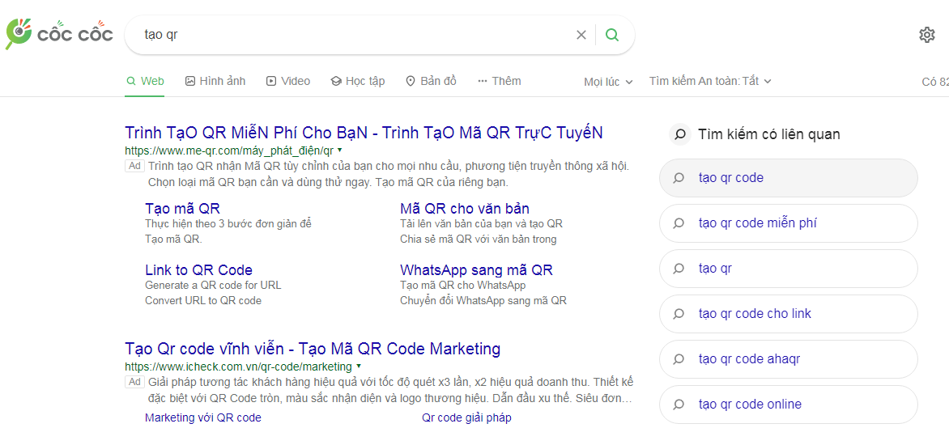
Bước 2: Copy đường link trên thanh công cụ
Bước 3: Mở một trang google khác –gõ tạo QR

Slide 15
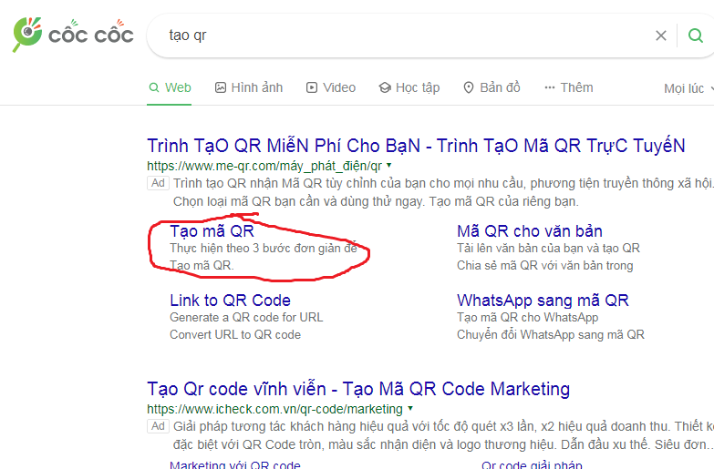
CHỌN: Tạo mã qr

Slide 16
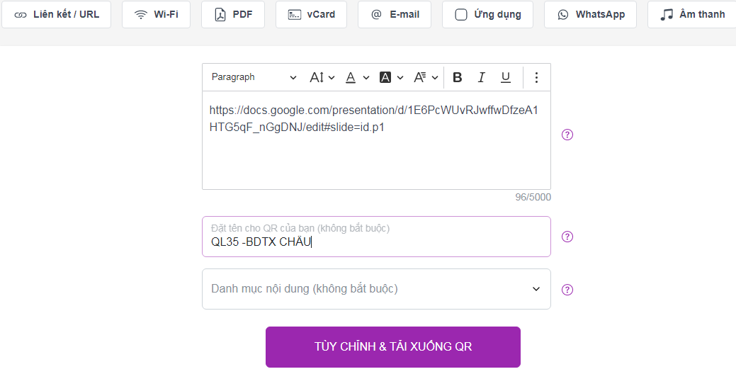
Copy đường link tài liệu
Đặt tên cho mã QR
Xong rồi chọn

Slide 17
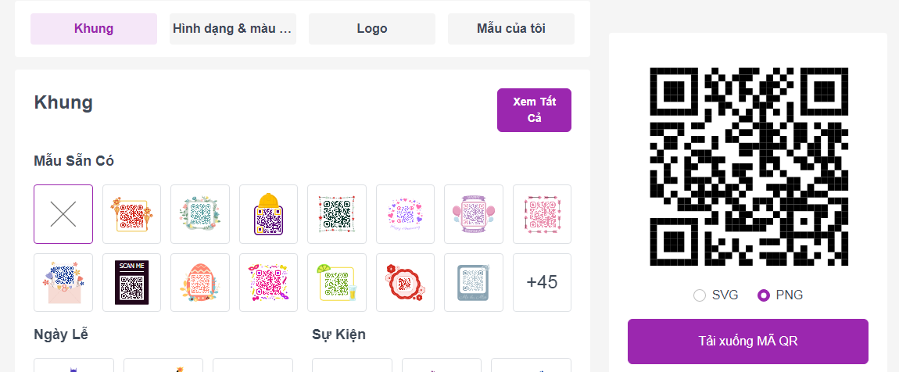
Như vậy đã xong
Tuy nhiên, muốn trang trí thêm mã QR đẹp thì chọn các mẫu có sẵn nhe!

Slide 18

CHÚC MỌI NGƯỜI THÀNH CÔNG!

